Slide 1
Гр. «Звёздочка» «Предметно –развивающая среда по познавательному развитию»

Slide 2
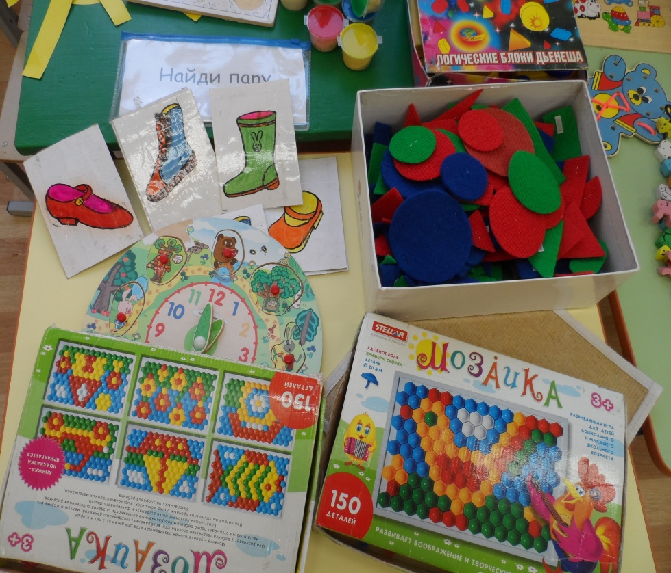
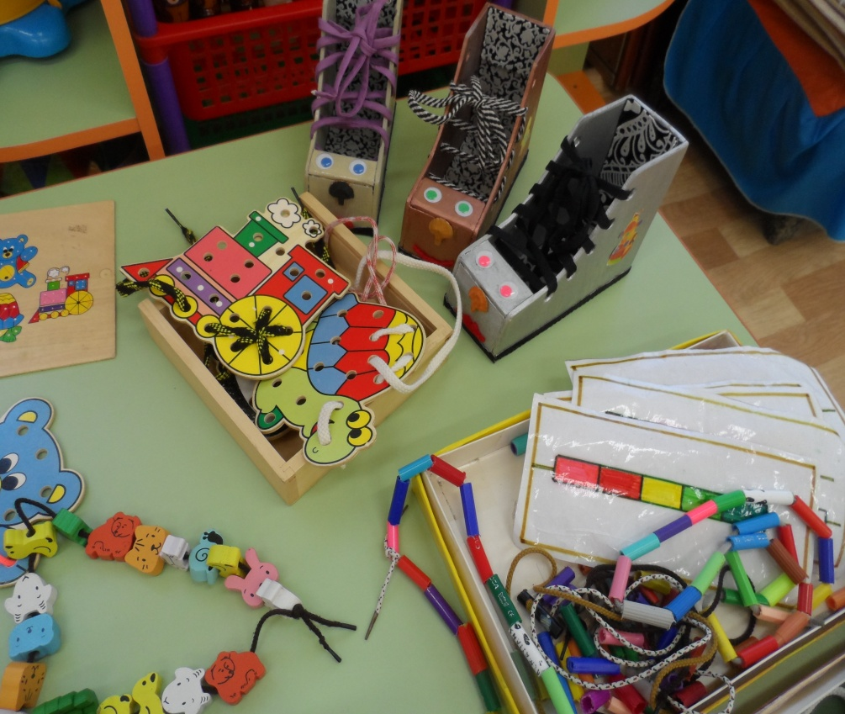
Центр математики

Slide 4
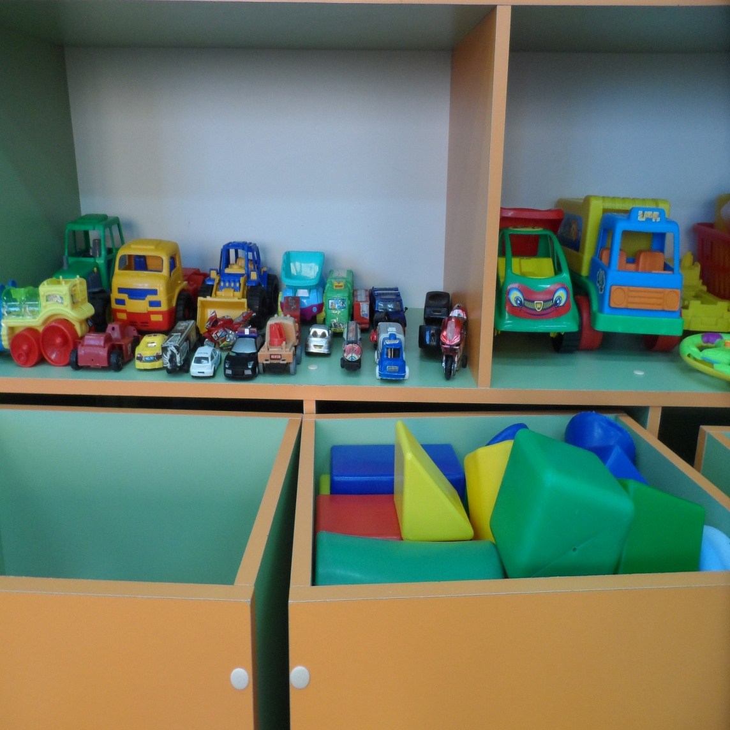
Центр конструирования

Slide 6
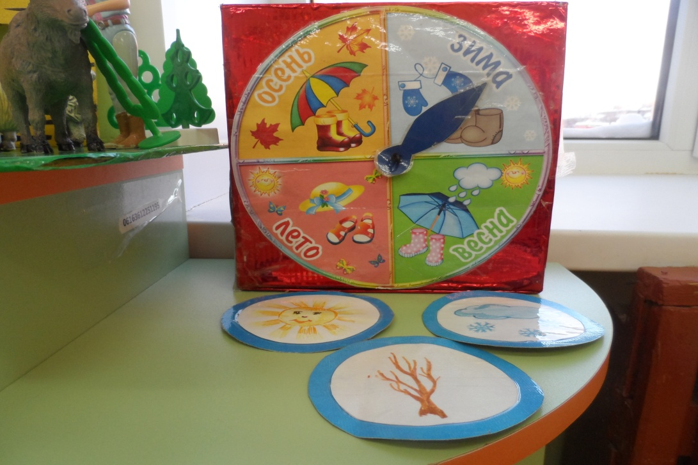
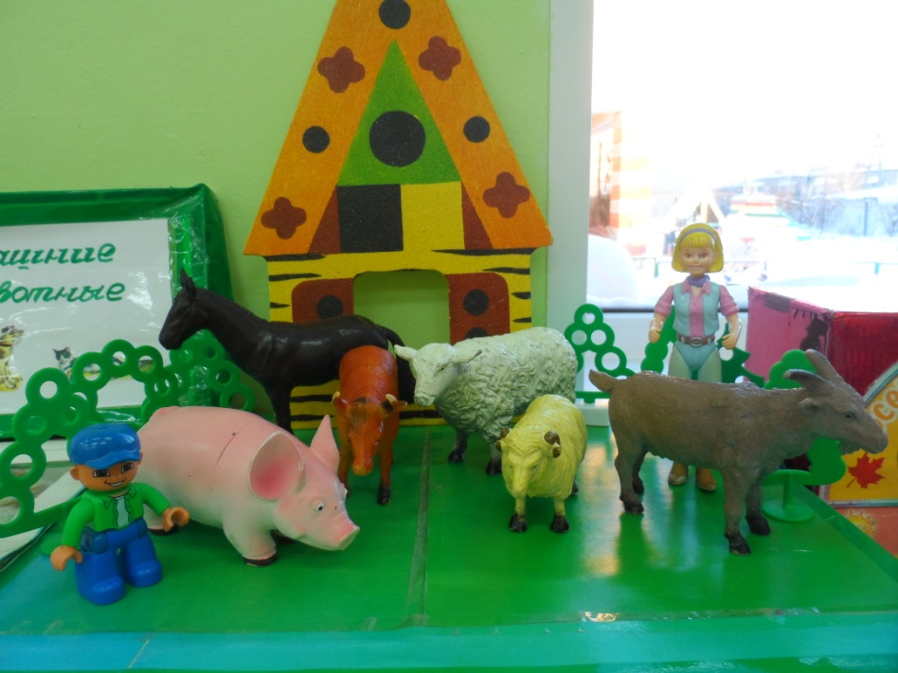
Центр экологии

